Slide 1


DANIEL PEDRO DIAS AURELIANO
DIEGO PEREIRA DE SOUSA
ORGANIZZA ESTÚDIO:
PROTÓTIPO DE SISTEMA PARA ESTÚDIOS FOTOGRÁFICOS
Prof. MSc. Wesley Christian Gonçalves das Neves
Brasília, Junho de 2018

Slide 2
Contextualização
Realidade atual dos estúdios fotográficos;
Contribuição da Tecnologia para as empresas;
Benefícios com a implementação dos sistema.

Slide 3
Objetivo Geral
Desenvolver um protótipo de sistema web onde o estúdio fotográfico ou fotógrafo autônomo possa ter melhor controle dos seus negócios, agilidade e melhor comunicação com os seus clientes. E também para que o cliente do estúdio fotográfico possa acompanhar todo o serviço prestado e ainda ter fácil acesso ao conteúdo gerado pelo estúdio.

Slide 4
Objetivos Específicos:
Desenvolver um protótipo de sistema com uma área para o gerenciamento do estúdio fotográfico: protótipo de sistema para gerenciar agenda de compromissos, clientes, serviços, formulação de contratos e uma área reservada ao cliente para escolher as fotos postadas pelo estúdio.

Slide 5
Características da Solução
Desenvolvimento de protótipo de um sistema Web;
HTML;
Bootstrap;
CSS;
Javascript.

Slide 6
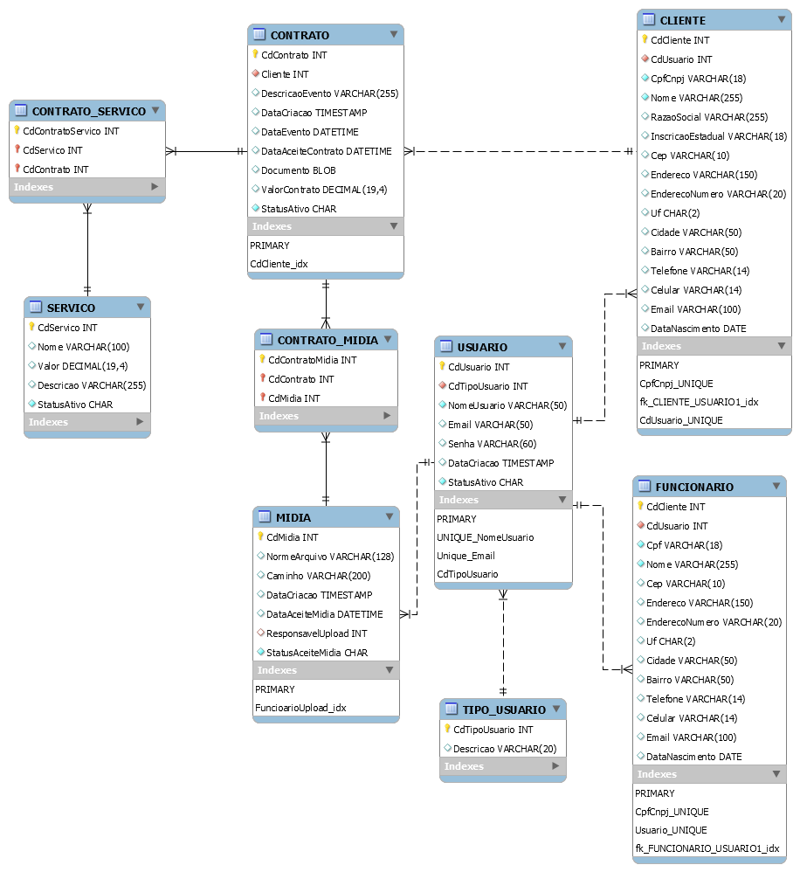
MER

Slide 7
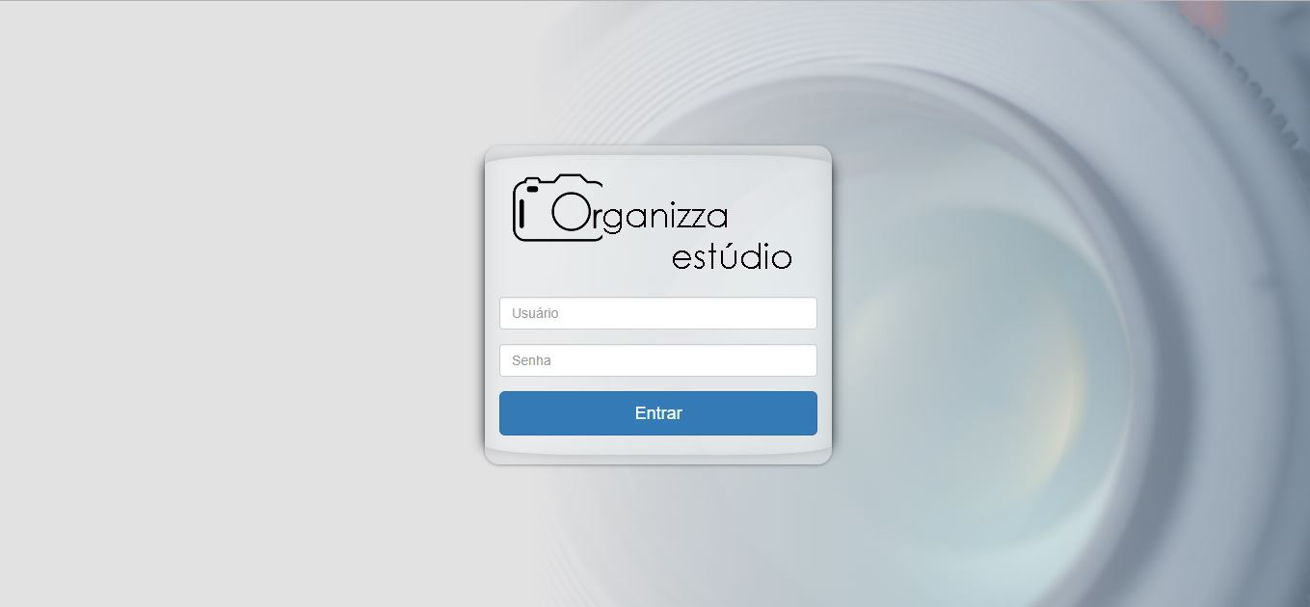
Resultados Alcançados
Protótipo

Slide 8
Considerações finais
Implementações futuras;
Contribuição positiva para o ramo de fotografia e seus clientes;
Desenvolvimento da aplicação de fato.

Slide 9

Fim

